Slide 1
Voltdb 性能测试报告

Slide 2
系统参数
操作系统 | CentOS 6.X (虚拟机)
物理cpu个数/核心数/线程数 | 0/0/8
内存 | 3g
sitesperhost | 6
kfactor | 0

Slide 3
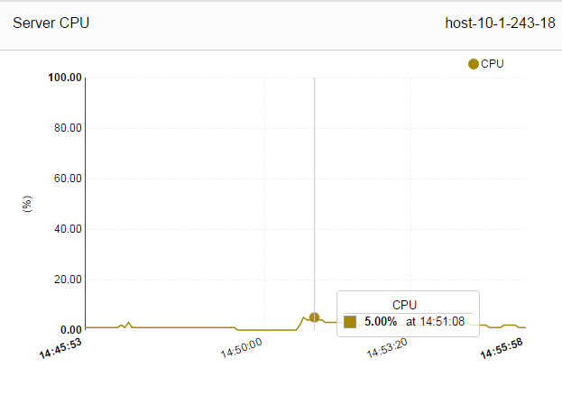
场景一：单节点(Procedure/JDBC)
1、设置50个线程

Slide 4
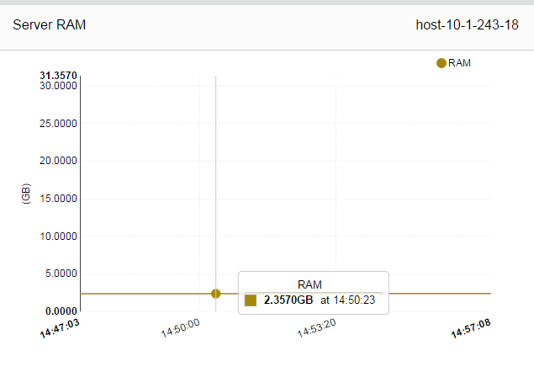
场景一：单节点(Procedure/JDBC)
内存使用2.357G

Slide 5
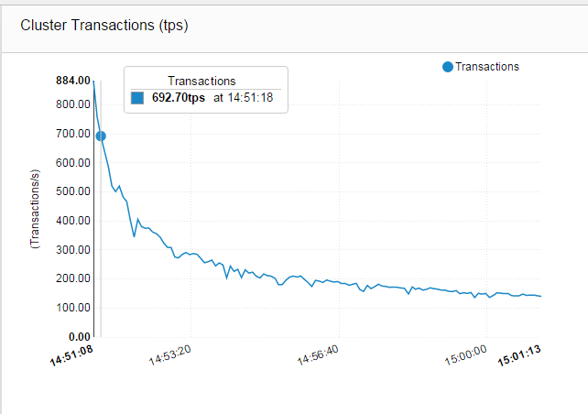
场景一：单节点(Procedure/JDBC)
吞吐量

Slide 6
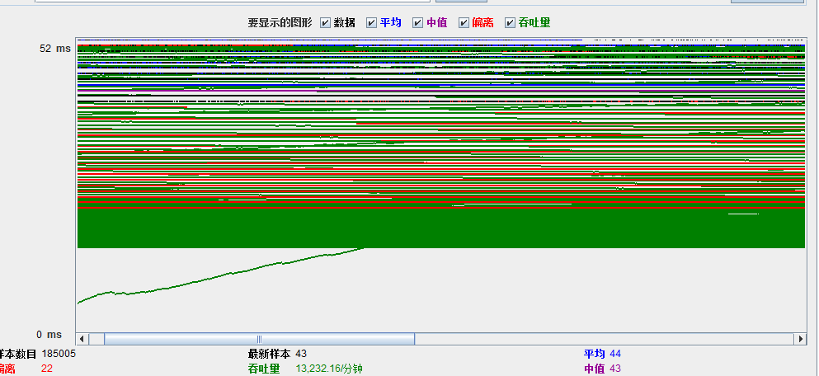
场景一：单节点 (Procedure/JDBC Jmeter 显示结果)
吞吐量

Slide 7
场景一：单节点 (Procedure/JDBC Jmeter 显示结果)
实时的吞吐量

Slide 8
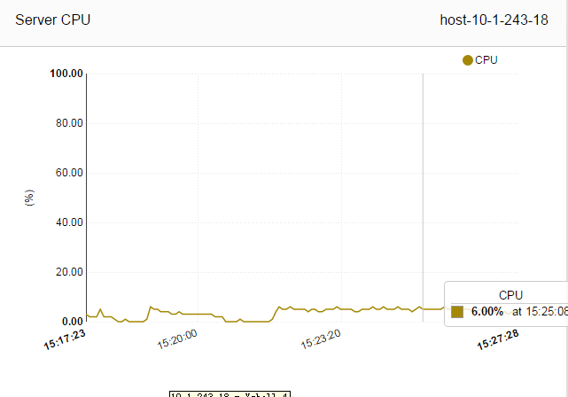
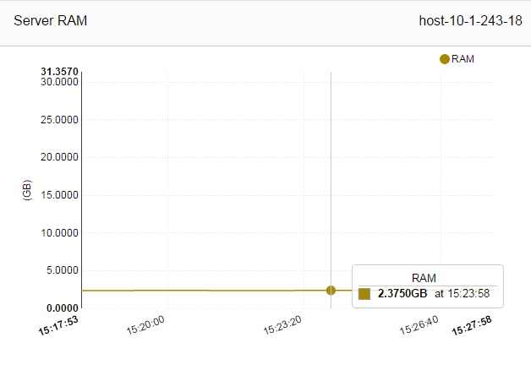
场景一：单节点 (JDBC BATCH)

Slide 9
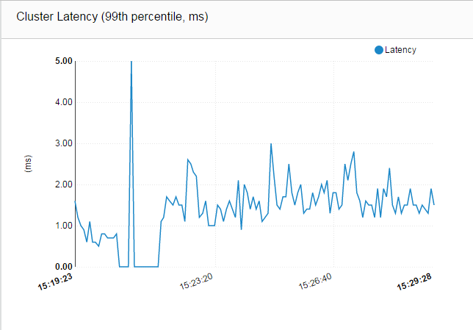
场景一：单节点 (JDBC BATCH)

Slide 10
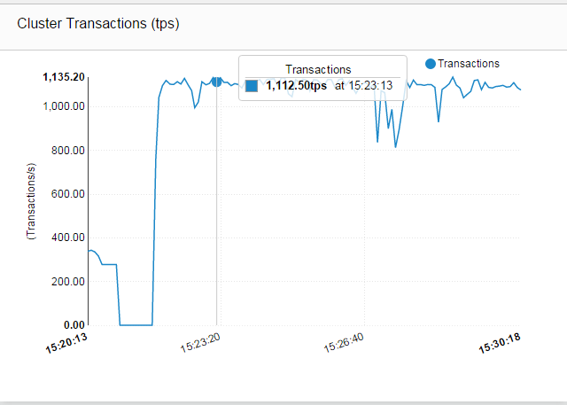
场景一：单节点 (JDBC BATCH)

Slide 11
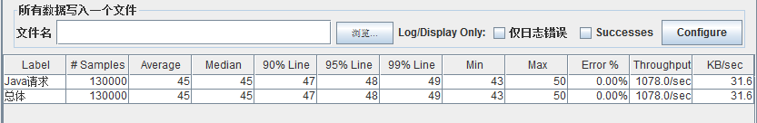
场景一：单节点 (JDBC BATCH Jmeter 显示结果)
实时的吞吐量

Slide 12
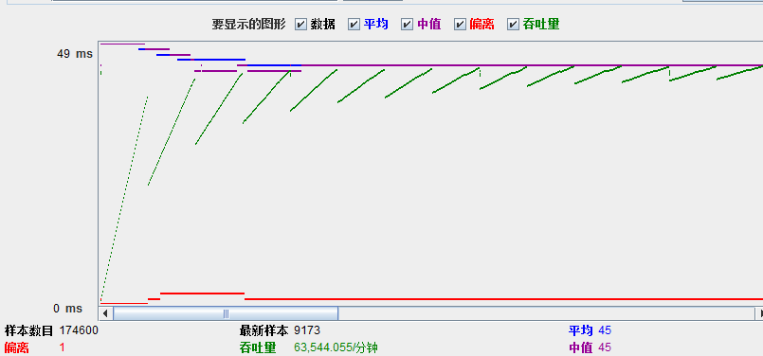
场景一：单节点 (JDBC BATCH Jmeter 显示结果)
实时的吞吐量

Slide 13
场景一：测试报告
1、采用了JDBC、JAVA Procedure 两种接口方式进行的测试
A、逐条插入，50个线程，吞吐量在每秒： 300条到700条，从结果上看不稳定；随着运行的时间，吞吐量减少。
B、批量插入，50个线程，吞吐量在每秒：1150条左右，从结果上看稳定，不会随运行时间而变化
2、线程多少，没过多验证；若以批量的方式会例，吞吐量肯定是线程数增加而增加

Slide 14
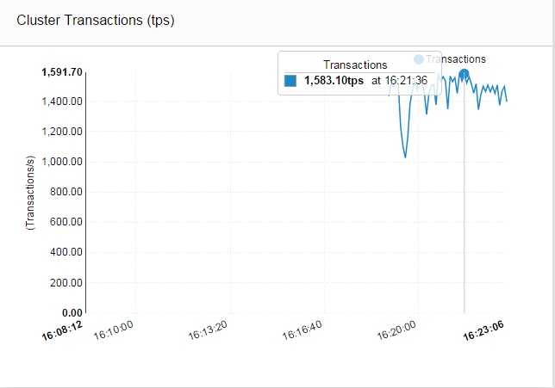
场景二：群集 （JDBC BATCH）

Slide 15
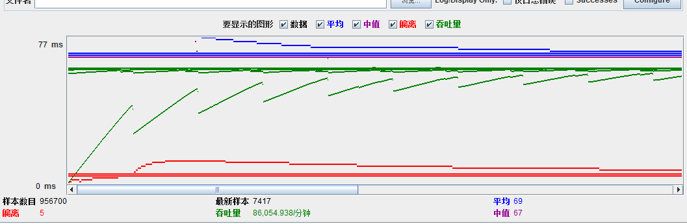
场景二：群集 （JDBC BATCH）

Slide 16
场景二：群集 （JDBC BATCH）

Slide 17
场景二：测试报告
1、从数值上看，单节点与集群吞吐量一致

